Slide 1
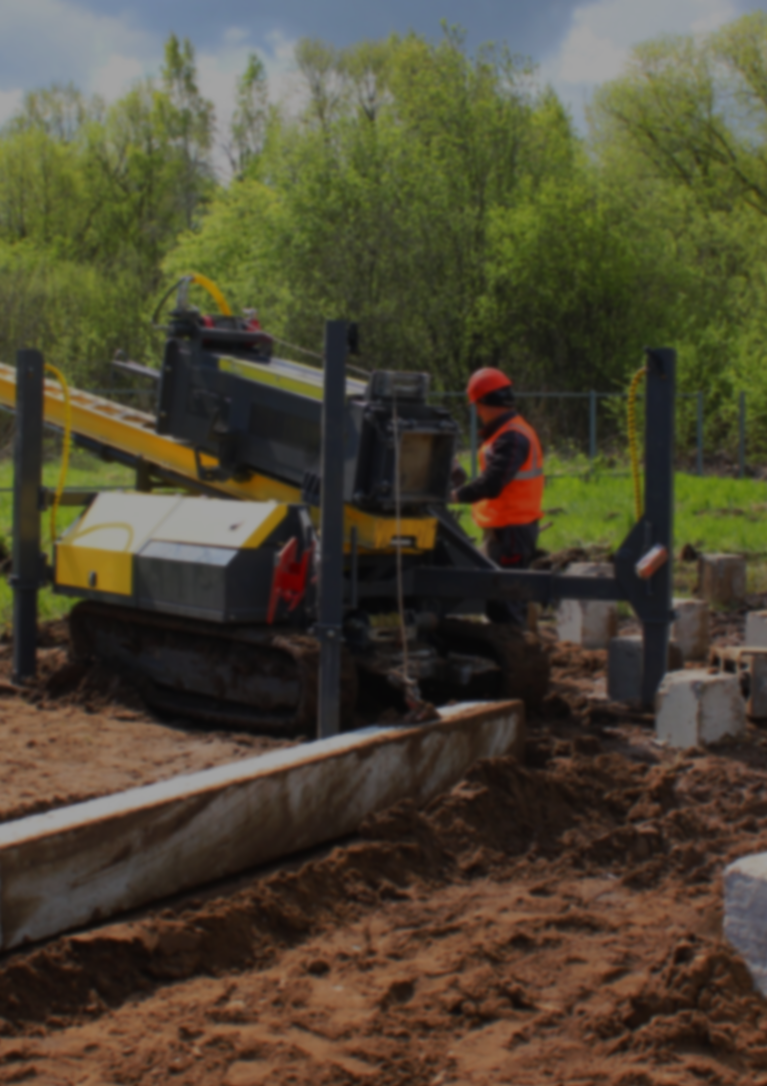

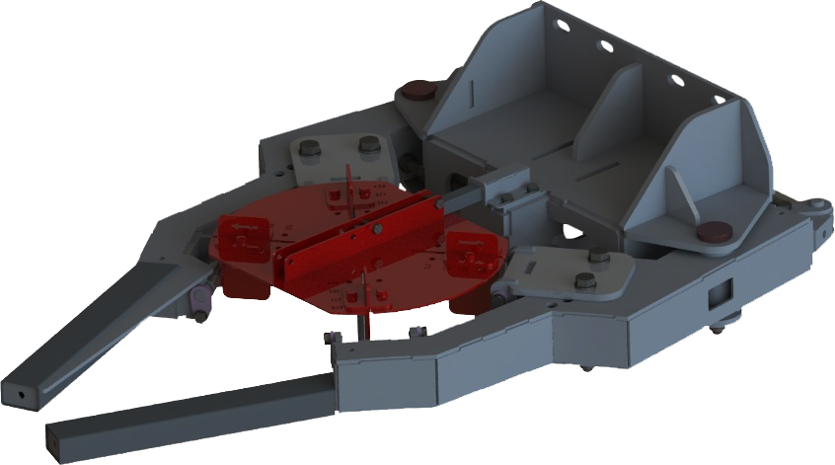
КОММЕРЧЕСКОЕ ПРЕДЛОЖЕНИЕ
ГИДРОЗАХВАТ
ДОПОЛНИТЕЛЬНОЕ
НАВЕСНОЕ ОБОРУДОВАНИЕ
РАСШИРЯЕТ ФУНКЦИОНАЛЬНОСТЬ
ВАШЕЙ СВАЕБОЙНОЙ ТЕХНИКИ

Slide 2

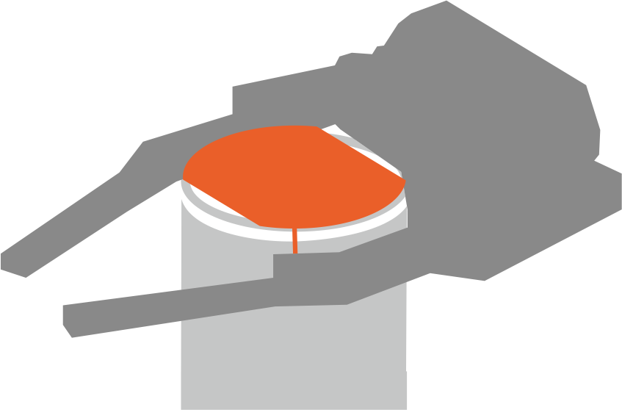
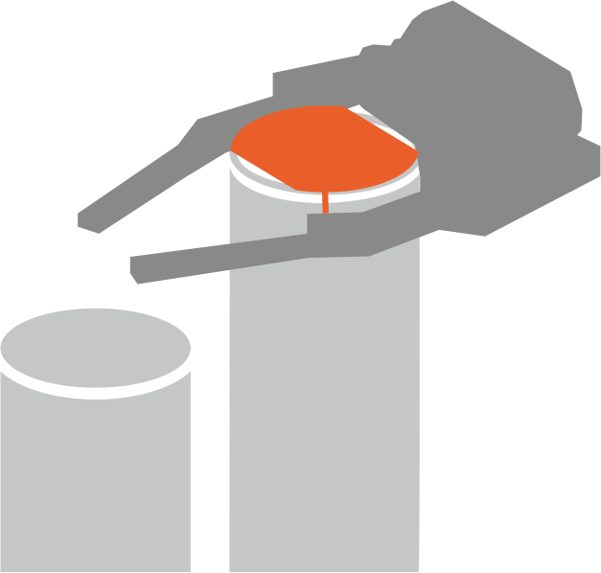

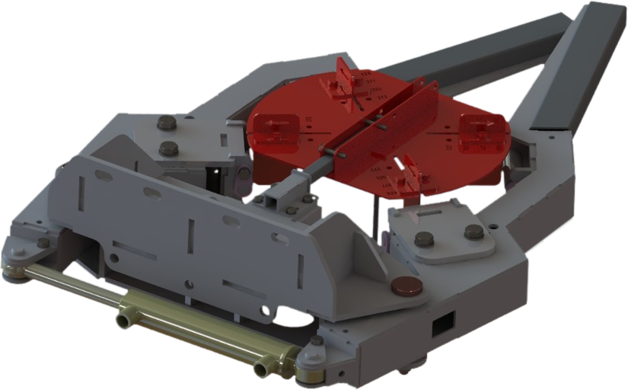
Навесной гидрозахват - эффективное дополнительное оборудование, которое позволяет погружать трубы диаметром от 200 до 360 мм.
Гидрозахват обеспечивает быстрый и надежный захват труб, ускоряя процесс строительства.
Улучшает позиционирование труб для забивки: повышает скорость и точность позиционирования, удерживает трубу от сползания по склону, упрощает ее заведение.
Дополнительное оборудование СТРОЙМАТИК сделает вашу сваебойную установку универсальным решением для широкого спектра строительных задач!

Slide 3

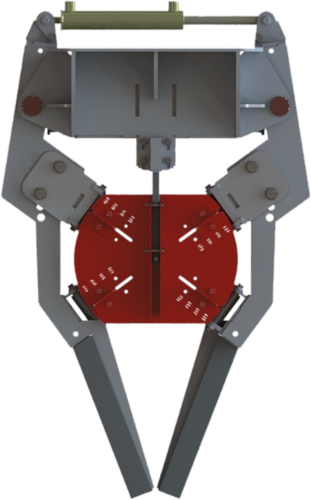
ТЕХНИЧЕСКИЕ ХАРАКТЕРИСТИКИ
ГИДРОЗАХВАТ
ГАБАРИТНЫЕ РАЗМЕРЫ, ММ | 1280х925х360
ВЕС, КГ | 92 +/-2
ТИПОРАЗМЕР ЗАХВАТЫВАЕМЫХ ТРУБ, ММ | 273; 325; 377; 426
РАБОЧЕЕ ДАВЛЕНИЕ, БАР | 160

Slide 4
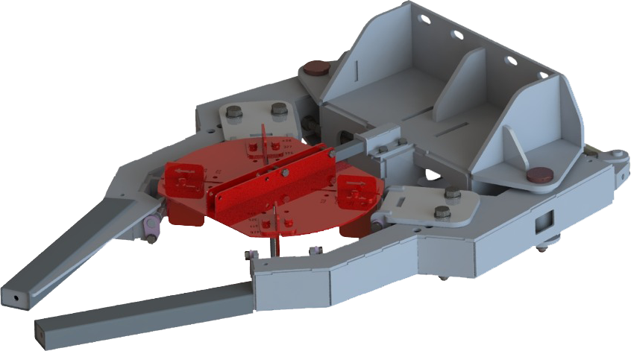
ДЕЙСТВУЕТ СПЕЦИАЛЬНОЕ ПРЕДЛОЖЕНИЕ!
Узнавайте подробности у менеджеров!

Slide 5
РАБОТАЯ С НАМИ,
ВЫ ГАРАНТИРОВАННО ПОЛУЧАЕТЕ:
Технику напрямую от производителя по оптимальной цене
Запчасти и расходники в наличии – всегда!
Поддержку 7 дней в неделю
Полное послепродажное обслуживание
Обучение (обслуживание и эксплуатация)
ЗАВОД «СТРОЙМАТИК» (ВХОДИТ В ХОЛДИНГ СЕВЕРНЫЙ ТЕХНОПАРК) - ЭТО:
> 17 тысяч м²
производственных и офисных площадей
> 350
высококвалифицированных сотрудников
> 25 лет
создания всемирно известной оригинальной
и полезной техники, оборудования и технологий в различных сферах
Мы - пионеры отрасли. На рынке с 2015 года. Первыми
в мире создали компактную сваебойную установку
У нас собственное конструкторское бюро и полный цикл производства. Пять патентов на сваебойные установки на высокопроходимом шасси
Производство сертифицировано по международному стандарту качества ISO 9001-2015 компанией DQS (Германия) и СЕ (Conformité Européenne)

Slide 6
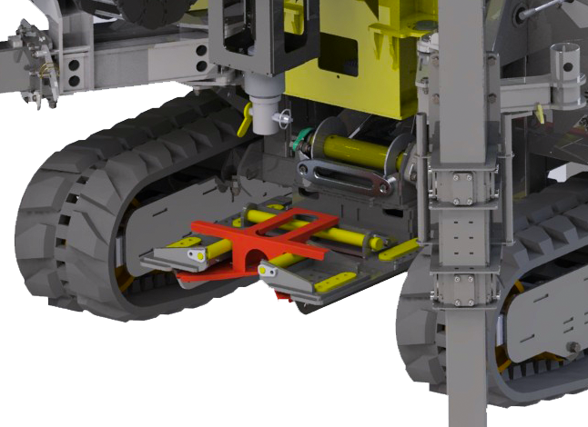






КОНТАКТЫ ДЛЯ СВЯЗИ
8 (800) 550-15-28
sales@stroimatic.com
stroimatic.com
+7 921 130-25-51
stroimaticSGK_bot

